Slide 1
MNIST
CNN 적용하기

Slide 2
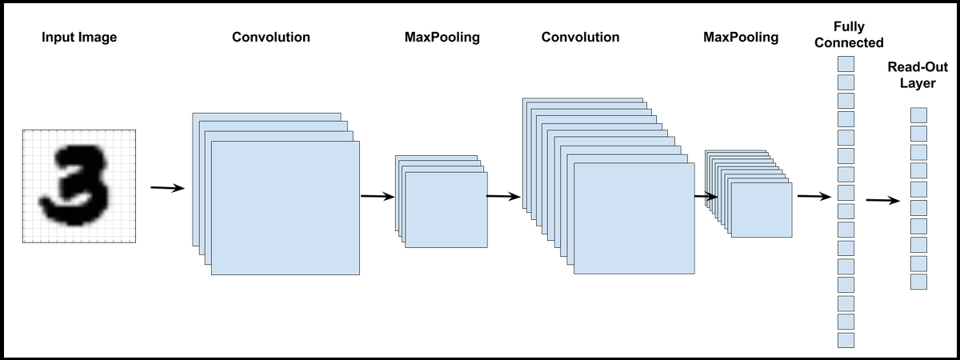
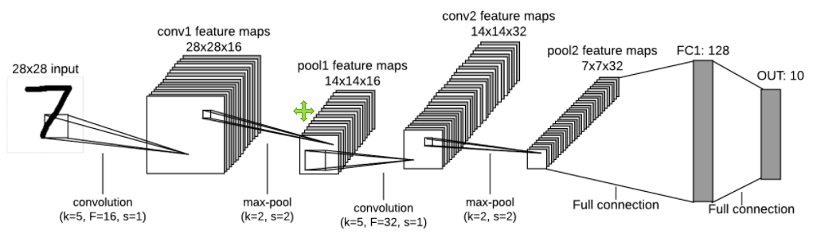
파일
21-13 MNIST_with_CNN.ipynb
https://www.tensorflow.org/tutorials/images/cnn

Slide 3
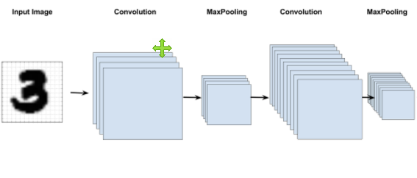
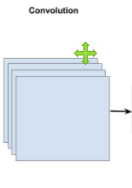

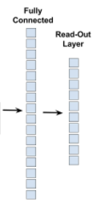
여러 층 구성 가능
Fatten

Slide 4
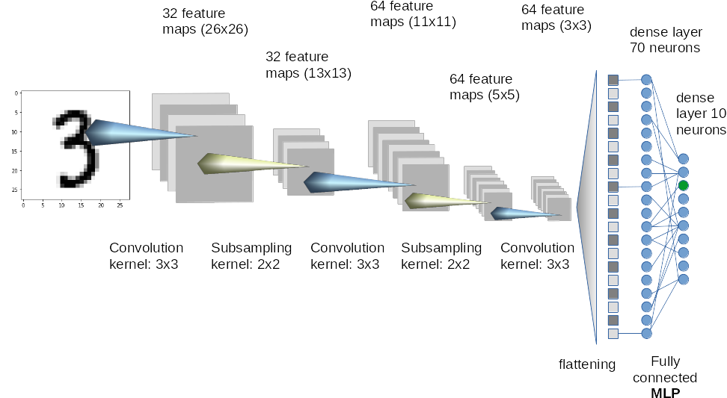
패러미터 계산
# of params
커널수 * ( 필터길이*필터길이* 채널수[이전특징맵수] + 1)
특징맵 크기
(이미지길이 – 필터길이 ) / 스트라이드 + 1
(64 + 1)* 10 = 650
(576 + 1)* 64 = 36,928
28 – 3 + 1 = 26
13 – 3 + 1 = 11
5 – 3 + 1 = 3
64
32
32
64
64
64
32*(3*3*1 + 1) = 320
64*(3*3*32 + 1) = 18,496
64*(3*3*64 + 1) = 36,928
64 * (3*3) = 576
뉴런 수 = 64* (3*3) = 576
https://www.tensorflow.org/tutorials/images/cnn

Slide 5
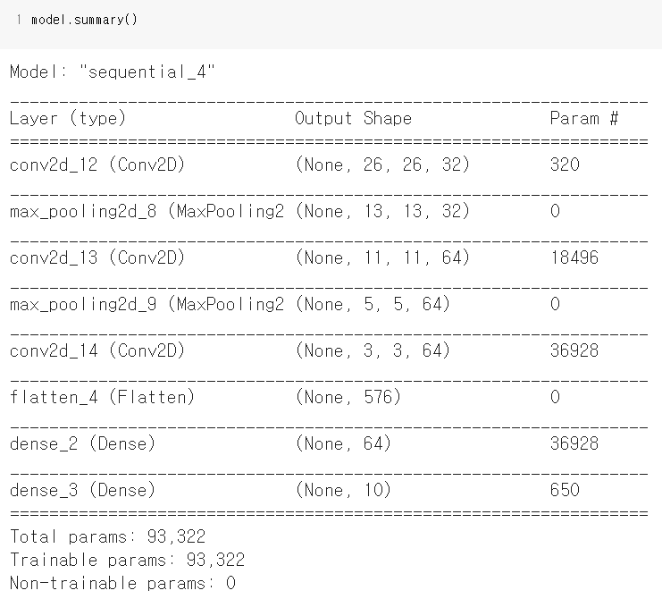
MNIST CNN 구조와 패러미터 수
model = models.Sequential()
# 첫 번째 인자가 필더 수
model.add(layers.Conv2D(32, (3, 3), activation='relu', input_shape=(28, 28, 1)))
print( '# of param ', 32 * (3 * 3 * 1 + 1))
model.add(layers.MaxPooling2D((2, 2)))
model.add(layers.Conv2D(64, (3, 3), activation='relu'))
print( '# of param ', 64 * (3 * 3 * 32 + 1))
model.add(layers.MaxPooling2D((2, 2)))
model.add(layers.Conv2D(64, (3, 3), activation='relu'))
print( '# of param ', 64 * (3 * 3 * 64 + 1))
print(3 * 3 * 64)
print((3 * 3 * 64 + 1) * 64)
model.add(layers.Flatten())
model.add(layers.Dense(64, activation='relu'))
model.add(layers.Dense(10, activation='softmax'))
28
26
3
3
28
26
28 – 3 + 1 = 26

Slide 6
(64 + 1)* 10 = 650
(576 + 1)* 64 = 36,928
28 – 3 + 1 = 26
13 – 3 + 1 = 11
5 – 3 + 1 = 3
64
32
32
64
64
64
32*(3*3*1 + 1) = 320
64*(3*3*32 + 1) = 18,496
64*(3*3*64 + 1) = 36,928
뉴런 수 = 64* (3*3) = 576

Slide 7
6.3 Fashion MNIST
데이터셋에 적용하기

Slide 8
파일
21-14 Fashion_MNIST_with_CNN.ipynb

Slide 9
데이터 로드와 정규화
import tensorflow as tf
fashion_mnist = tf.keras.datasets.fashion_mnist
(train_X, train_Y), (test_X, test_Y) = fashion_mnist.load_data()
train_X = train_X / 255.0
test_X = test_X / 255.0

Slide 10

Conv2D 레이어를 위한 모양 변형
Conv2D 레이어로 컨볼루션 연산을 수행
이미지는 보통 채널을 가짐
컬러 이미지는 RGB의 3채널, 흑백 이미지는 1채널
Conv2D 레이어는 채널을 가진 형태의 데이터를 받도록 기본적으로 설정
채널을 갖도록 데이터의 Shape를 변형
Fashion MNIST 데이터를 구성하는 흑백 이미지는 1개의 채널을 갖음
reshape() 함수를 사용해 데이터의 가장 뒤쪽에 채널 차원을 추가
# reshape 이전
print(train_X.shape, test_X.shape)
train_X = train_X.reshape(-1, 28, 28, 1)
test_X = test_X.reshape(-1, 28, 28, 1)
# reshape 이후
print(train_X.shape, test_X.shape)

Slide 11
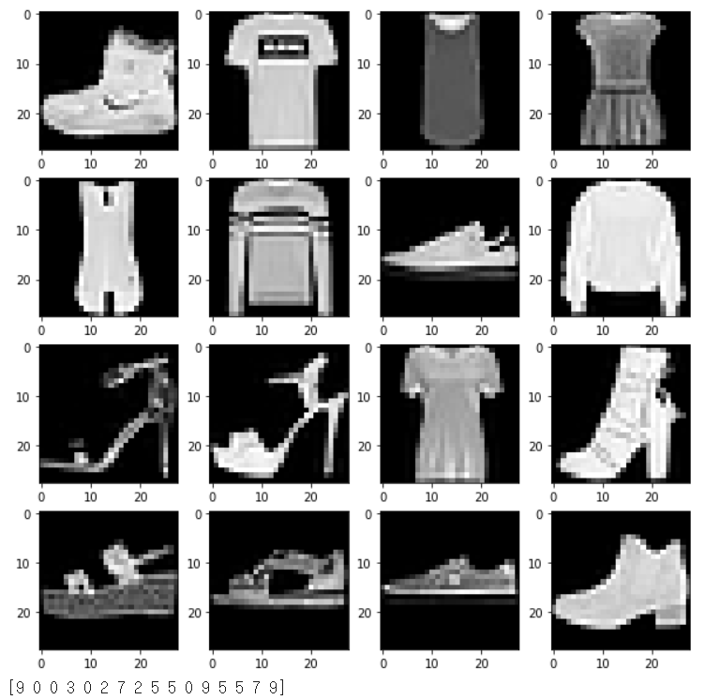
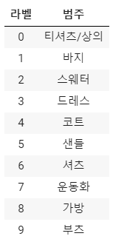
데이터 확인 시각화
import matplotlib.pyplot as plt
# 전체 그래프의 크기를 width = 10, height = 10으로 지정합니다.
plt.figure(figsize=(10, 10))
for c in range(16):
# 4행 4열로 지정한 그리드에서 c+1번째의 칸에 그래프를 그립니다. 1~16번째 칸을 채우게 됩니다.
plt.subplot(4,4,c+1)
plt.imshow(train_X[c].reshape(28,28), cmap='gray')
plt.show()
# 훈련 데이터이 1~16번째 까지의 라벨 프린트합니다.
print(train_Y[:16])

Slide 12
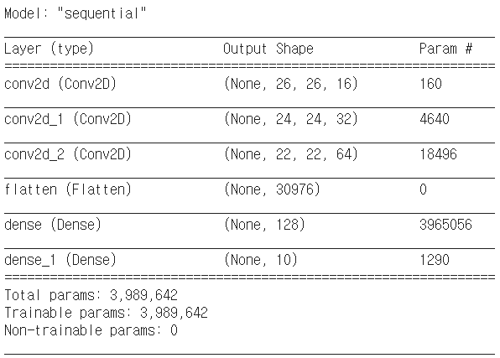
컨볼루션 신경망 모델에서의 패러미터 수
Conv2D의 인수
kernel_size
필터 행렬의 크기, 수용 영역(receptive filed)
(높이, 너비)
filters
필터의 개수
model = tf.keras.Sequential([
tf.keras.layers.Conv2D(input_shape=(28,28,1),
kernel_size=(3,3), filters=16),
tf.keras.layers.Conv2D(kernel_size=(3,3), filters=32),
tf.keras.layers.Conv2D(kernel_size=(3,3), filters=64),
tf.keras.layers.Flatten(),
tf.keras.layers.Dense(units=128, activation='relu'),
tf.keras.layers.Dense(units=10, activation='softmax')
])
(None, 28, 28, 1)
커널 수(K) * 커널 사이즈(F)² * (채널:색상 수(D)) + 커널 수(K)
16 * 3*3 * 1 + 16 = 160
커널 수(K) * 커널 사이즈(F)² * (채널:색상 수(D)) + 커널 수(K)
32 * 3*3 * 16 + 32 = 4,640
커널 수(K) * 커널 사이즈(F)² * (채널:색상 수(D)) + 커널 수(K)
64 * 3*3 * 32 + 64 = 18,496
(이전 출력 노드 수 + 1) * 노드 수
(30976 + 1) * 128
(128 + 1) * 10

Slide 13
컨볼루션 신경망 모델 정의
컨볼루션 신경망 모델
풀링 레이어 또는 드롭아웃 없이 정의된 모델
model = tf.keras.Sequential([
tf.keras.layers.Conv2D(input_shape=(28,28,1),
kernel_size=(3,3), filters=16),
tf.keras.layers.Conv2D(kernel_size=(3,3), filters=32),
tf.keras.layers.Conv2D(kernel_size=(3,3), filters=64),
tf.keras.layers.Flatten(),
tf.keras.layers.Dense(units=128, activation='relu'),
tf.keras.layers.Dense(units=10, activation='softmax')
])
model.compile(optimizer=tf.keras.optimizers.Adam(),
loss='sparse_categorical_crossentropy',
metrics=['accuracy'])
model.summary()

Slide 14
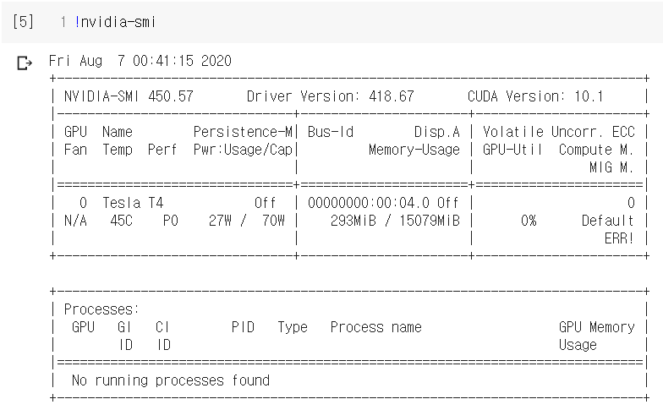
GPU 사용 설정
구글 코랩에서는 무료로 GPU를 사용
[메뉴]-[런타임]-[런타임 유형 변경]-[하드웨어 가속기]-[GPU]로 지정
GPU 확인
구글 코랩에서 지원하는 GPU의 성능
Tesla K80나 Tesla T4를 사용

Slide 15
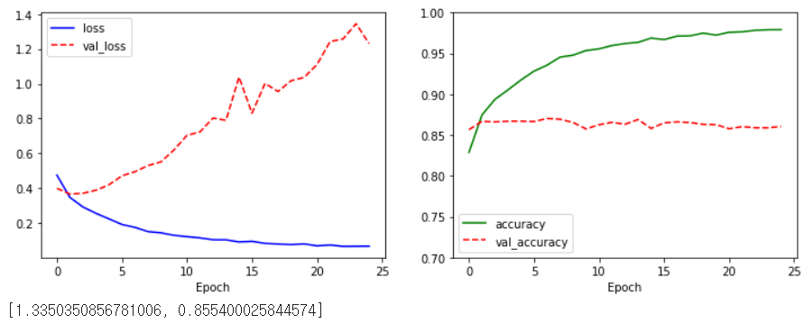
컨볼루션 신경망 모델 학습
history = model.fit(train_X, train_Y, epochs=25, validation_split=0.25)
import matplotlib.pyplot as plt
plt.figure(figsize=(12, 4))
plt.subplot(1,2,1)
plt.plot(history.history['loss'], 'b-', label='loss')
plt.plot(history.history['val_loss'], 'r--', label='val_loss')
plt.xlabel('Epoch')
plt.legend()
plt.subplot(1,2,2)
plt.plot(history.history['accuracy'], 'g-', label='accuracy')
plt.plot(history.history['val_accuracy'], 'r--', label='val_accuracy')
plt.xlabel('Epoch')
plt.ylim(0.7, 1)
plt.legend()
plt.show()
model.evaluate(test_X, test_Y, verbose=0)

Slide 16
풀링 레이어, 드롭아웃 레이어 추가
과적합을 줄이는 데 기여
MaxPool2D(strides=(2,2)), Dropout(rate=0.3)
strides: 필터가 계산 과정에서 한 스텝마다 이동하는 크기
기본값은 (1,1)이고, (2,2) 등으로 설정할 경우 한 칸씩 건너뛰면서 계산
rate: 제외할 뉴런의 비율
이전 모델
model = tf.keras.Sequential([
tf.keras.layers.Conv2D(input_shape=(28,28,1), kernel_size=(3,3), filters=32),
tf.keras.layers.MaxPool2D(strides=(2,2)),
tf.keras.layers.Conv2D(kernel_size=(3,3), filters=64),
tf.keras.layers.MaxPool2D(strides=(2,2)),
tf.keras.layers.Conv2D(kernel_size=(3,3), filters=128),
tf.keras.layers.Flatten(),
tf.keras.layers.Dense(units=128, activation='relu'),
tf.keras.layers.Dropout(rate=0.3),
tf.keras.layers.Dense(units=10, activation='softmax')
])
model = tf.keras.Sequential([
tf.keras.layers.Conv2D(input_shape=(28,28,1),
kernel_size=(3,3), filters=16),
tf.keras.layers.Conv2D(kernel_size=(3,3), filters=32),
tf.keras.layers.Conv2D(kernel_size=(3,3), filters=64),
tf.keras.layers.Flatten(),
tf.keras.layers.Dense(units=128, activation='relu'),
tf.keras.layers.Dense(units=10, activation='softmax')
])

Slide 17
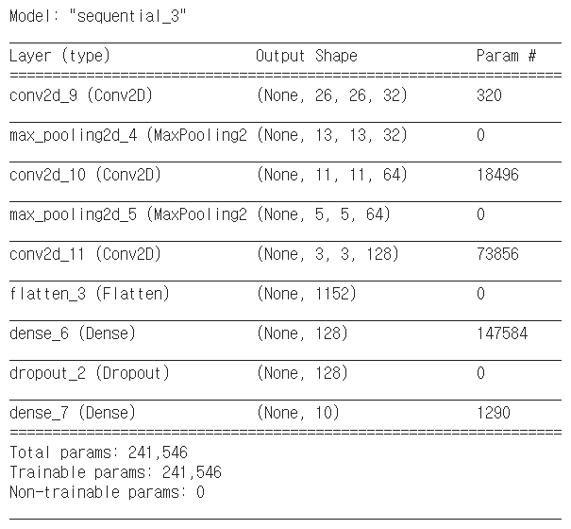
풀링 레이어 추가로 패러미터 수 감소
Params의 개수
기존 3,989,642에서 241,546으로 대폭 감소
Flatten에 들어오는 Params의 개수가 기존 (None, 30976)에 비해 (None, 1152)
model = tf.keras.Sequential([
tf.keras.layers.Conv2D(input_shape=(28,28,1), kernel_size=(3,3), filters=32),
tf.keras.layers.MaxPool2D(strides=(2,2)),
tf.keras.layers.Conv2D(kernel_size=(3,3), filters=64),
tf.keras.layers.MaxPool2D(strides=(2,2)),
tf.keras.layers.Conv2D(kernel_size=(3,3), filters=128),
tf.keras.layers.Flatten(),
tf.keras.layers.Dense(units=128, activation='relu'),
tf.keras.layers.Dropout(rate=0.3),
tf.keras.layers.Dense(units=10, activation='softmax')
])
model.compile(optimizer=tf.keras.optimizers.Adam(),
loss='sparse_categorical_crossentropy',
metrics=['accuracy'])
model.summary()

Slide 18
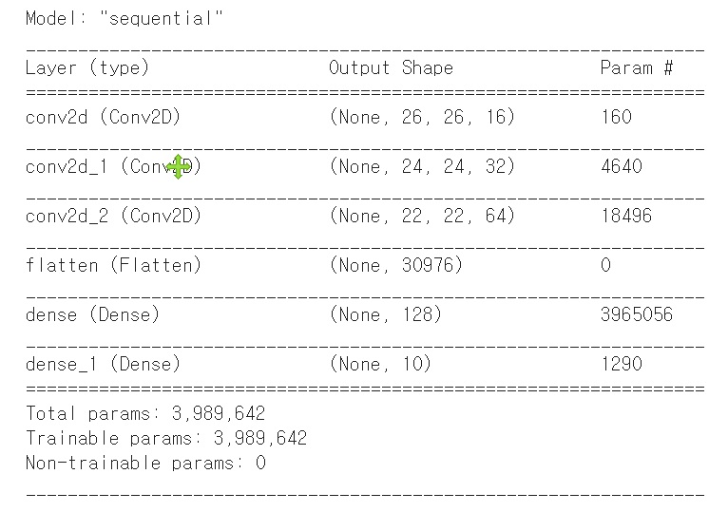
두 모델의 패러미터 수 비교
model = tf.keras.Sequential([
tf.keras.layers.Conv2D(input_shape=(28,28,1),
kernel_size=(3,3),
filters=16),
tf.keras.layers.Conv2D(kernel_size=(3,3),
filters=32),
tf.keras.layers.Conv2D(kernel_size=(3,3),
filters=64),
tf.keras.layers.Flatten(),
tf.keras.layers.Dense(units=128,
activation='relu'),
tf.keras.layers.Dense(units=10,
activation='softmax')
])
model = tf.keras.Sequential([
tf.keras.layers.Conv2D(input_shape=(28,28,1),
kernel_size=(3,3), filters=32),
tf.keras.layers.MaxPool2D(strides=(2,2)),
tf.keras.layers.Conv2D(kernel_size=(3,3),
filters=64),
tf.keras.layers.MaxPool2D(strides=(2,2)),
tf.keras.layers.Conv2D(kernel_size=(3,3),
filters=128),
tf.keras.layers.Flatten(),
tf.keras.layers.Dense(units=128, activation='relu'),
tf.keras.layers.Dropout(rate=0.3),
tf.keras.layers.Dense(units=10, activation='softmax' ])

Slide 19
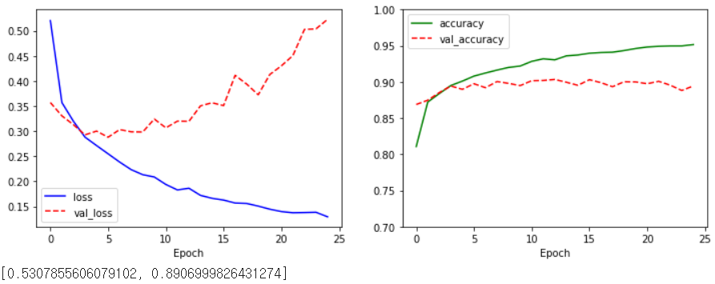
훈련과 시각화
history = model.fit(train_X, train_Y, epochs=25, validation_split=0.25)
import matplotlib.pyplot as plt
plt.figure(figsize=(12, 4))
plt.subplot(1,2,1)
plt.plot(history.history['loss'], 'b-', label='loss')
plt.plot(history.history['val_loss'], 'r--', label='val_loss')
plt.xlabel('Epoch')
plt.legend()
plt.subplot(1,2,2)
plt.plot(history.history['accuracy'], 'g-', label='accuracy')
plt.plot(history.history['val_accuracy'], 'r--', label='val_accuracy')
plt.xlabel('Epoch')
plt.ylim(0.7, 1)
plt.legend()
plt.show()
model.evaluate(test_X, test_Y, verbose=0)

Slide 20
스트라이드와 padding에
따른 콘볼루션 결과

Slide 21
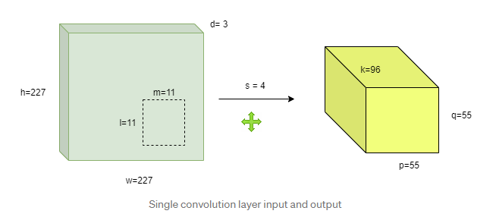
컨볼루션 결과 모습
h-height of input, w-width of input, d=depth of input
m=l=filter-size, s=stride
p=width of output, q=height of output, k=depth of output
Ceil ( ( 이미지크기 – 필터크기 + 1 ) / 스트라이드길이 )
Ceil ( ( 227 – 11 + 1 ) / 4 )
Ceil (54.25)
55
padding=‘same’
Ceil ( 이미지크기 / 스트라이드길이 )
특징맵 크기:
(이미지길이 – 필터길이 ) / 스트라이드 + 1

Slide 22
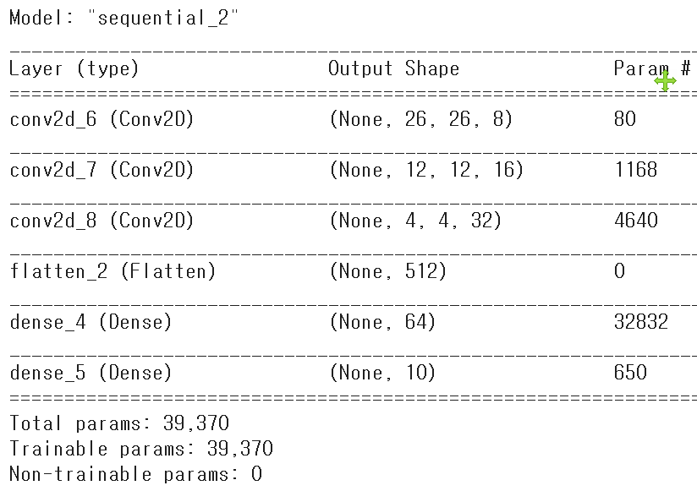
콘볼루션의 output shape
28 x 28, 입력으로 Conv
kernel_size=(3,3), filters=8
28 – 3 + 1 = 26
26 x 26의 특징맵 8 개가 생성
이 특징맵이 다음 층의 입력으로 사용
즉 채널 수가 됨
26 x 26 x 8, 입력으로 Conv
kernel_size=(3,3), strides=(2, 2), padding='valid', filters=16
ceil( (26 – 3 + 1) / 2 ) = 12
12 x 12의 특징맵 16 개가 생성
12 x 12 x 16, 입력으로 Conv
kernel_size=(3,3), strides=(3, 3), padding=‘same', filters=32
ceil( (12) / 3 ) = 4, 4 x 4의 특징맵 32 개가 생성
model = tf.keras.Sequential([
tf.keras.layers.Conv2D(input_shape=(28,28,1), kernel_size=(3,3), filters=8, activation='relu'),
tf.keras.layers.Conv2D(kernel_size=(3,3), strides=(2, 2), padding='valid', filters=16, activation='relu'),
tf.keras.layers.Conv2D(kernel_size=(3,3), strides=(3, 3), padding='same', filters=32, activation='relu'),
tf.keras.layers.Flatten(),
tf.keras.layers.Dense(units=64, activation='relu'),
tf.keras.layers.Dense(units=10, activation='softmax')
])
model.summary()

Slide 23
CNN(합성곱)
성능 높이기

Slide 24
파일
21-15 improve_performance.ipynb

Slide 25
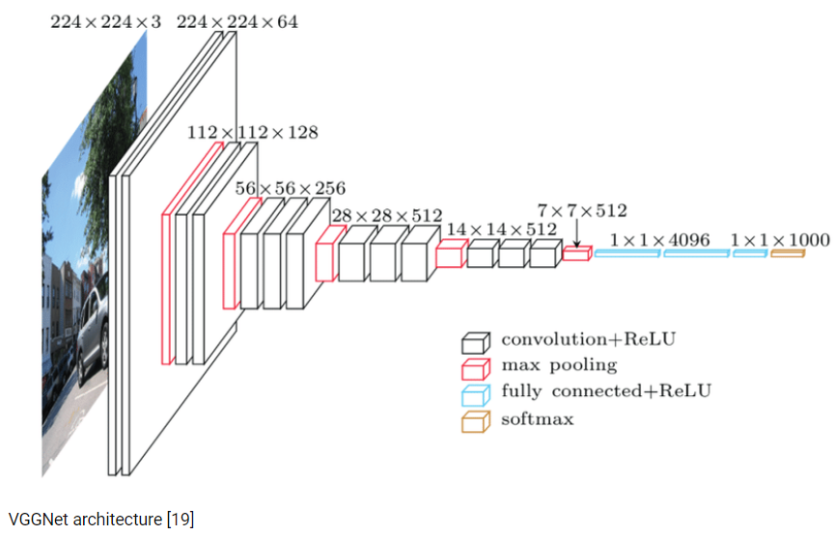
많은 층 쌓기 VGGNet
VGGNet 컨볼루션 신경망 응용
옥스포드 대학의 연구팀 VGG
2014년 이미지넷 이미지 인식 대회에서 준우승을 한 모델
VGGNet16
콘볼루션과 Dense 층(검은색과 시안색 층)만 16개, 풀링은 제외

Slide 26
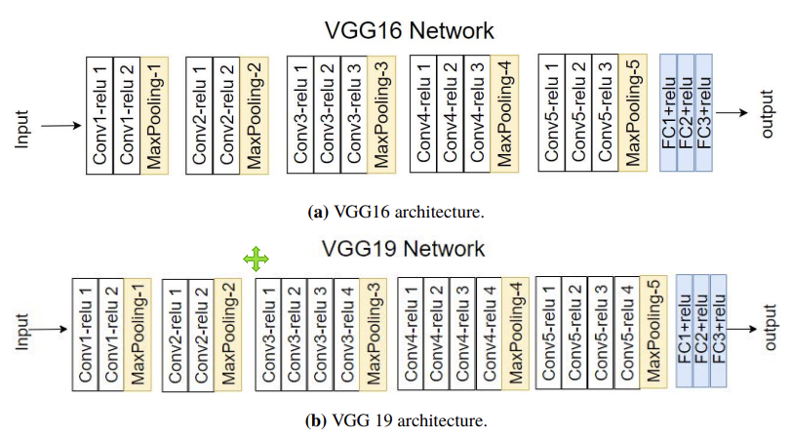
VGGNet-19
19 개 층
컨볼루션과 Dense 층만 19 개
Maxpooling(노란색) 제외
변형
VGGNet16

Slide 27

데이터 불러오기 및 정규화
import tensorflow as tf
fashion_mnist = tf.keras.datasets.fashion_mnist
(train_X, train_Y), (test_X, test_Y) = fashion_mnist.load_data()
train_X = train_X / 255.0
test_X = test_X / 255.0
# reshape 이전
print(train_X.shape, test_X.shape)
train_X = train_X.reshape(-1, 28, 28, 1)
test_X = test_X.reshape(-1, 28, 28, 1)
# reshape 이후
print(train_X.shape, test_X.shape)

Slide 28
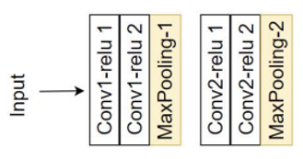
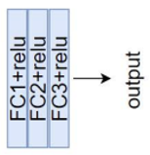
CNN 모델 정의: VGGNet7
import tensorflow as tf
model = tf.keras.Sequential([
tf.keras.layers.Conv2D(input_shape=(28,28,1), kernel_size=(3,3), filters=32,
padding='same', activation='relu'),
tf.keras.layers.Conv2D(kernel_size=(3,3), filters=64, padding='same', activation='relu'),
tf.keras.layers.MaxPool2D(pool_size=(2,2)),
tf.keras.layers.Dropout(rate=0.5),
tf.keras.layers.Conv2D(kernel_size=(3,3), filters=128, padding='same', activation='relu'),
tf.keras.layers.Conv2D(kernel_size=(3,3), filters=256, padding='valid', activation='relu'),
tf.keras.layers.MaxPool2D(pool_size=(2,2)),
tf.keras.layers.Dropout(rate=0.5),
tf.keras.layers.Flatten(),
tf.keras.layers.Dense(units=512, activation='relu'),
tf.keras.layers.Dropout(rate=0.5),
tf.keras.layers.Dense(units=256, activation='relu'),
tf.keras.layers.Dropout(rate=0.5),
tf.keras.layers.Dense(units=10, activation='softmax')
])
model.compile(optimizer=tf.keras.optimizers.Adam(),
loss='sparse_categorical_crossentropy',
metrics=['accuracy'])
model.summary()
VGGNet7

Slide 29
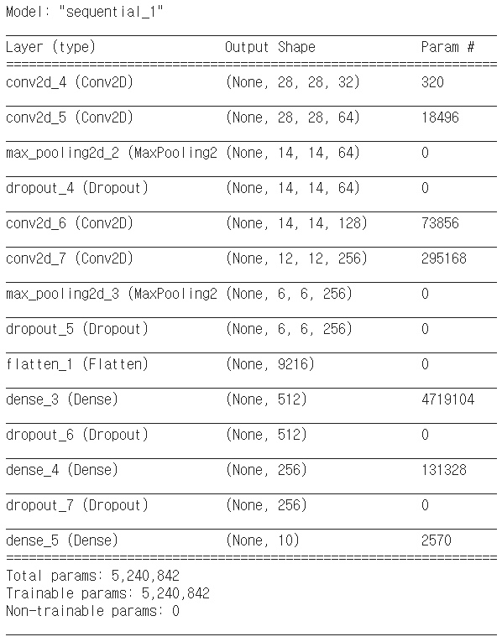
VGG-7
다음 패턴을 2차례 반복
컨볼루션 레이어를 2개 겹치고 풀링 레이어를 1개 사용
과적합을 방지의 드롭아웃 레이어
풀링 레이어 다음에 드롭아웃 레이어 배치
Flatten 층, 드롭아웃 레이어를 배치
다음에 이어지는 3개의 Dense 레이어 사이
VGG-7 레이어
컨볼루션 레이어와 Dense 레이어의 개수

Slide 30
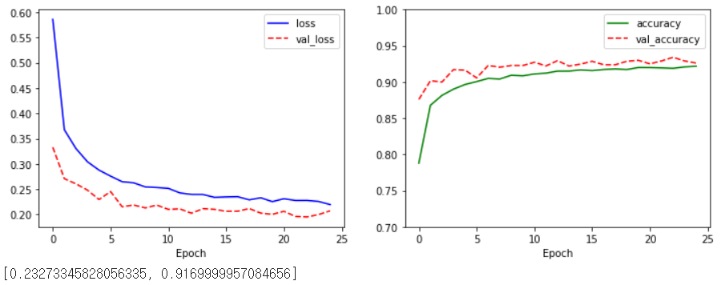
학습과 시각화
history = model.fit(train_X, train_Y, epochs=25, validation_split=0.25)
import matplotlib.pyplot as plt
plt.figure(figsize=(12, 4))
plt.subplot(1,2,1)
plt.plot(history.history['loss'], 'b-', label='loss')
plt.plot(history.history['val_loss'], 'r--', label='val_loss')
plt.xlabel('Epoch')
plt.legend()
plt.subplot(1,2,2)
plt.plot(history.history['accuracy'], 'g-', label='accuracy')
plt.plot(history.history['val_accuracy'], 'r--', label='val_accuracy')
plt.xlabel('Epoch')
plt.ylim(0.7, 1)
plt.legend()
plt.show()
model.evaluate(test_X, test_Y, verbose=0)

Slide 31
이미지보강
텐서플로 구현

Slide 32
이미지 보강
훈련데이터를 보강하는 기법
훈련데이터에 없는 이미지를 새롭게 만들어 사용
ImageDataGenerator
Tensorflow 이미지 보강 작업
rotation_range: 이미지 회전 범위 (degrees)
width_shift, height_shift: 그림을 수평 또는 수직으로 랜덤하게 평행 이동시키는 범위 (원본 가로, 세로 길이에 대한 비율 값)
rescale: 원본 영상은 0-255의 RGB 계수로 구성되는데, 이 같은 입력값은 모델을 효과적으로 학습시키기에 너무 높습니다 (통상적인 learning rate를 사용할 경우).
그래서 이를 1/255로 스케일링하여 0-1 범위로 변환시켜줍니다.
이는 다른 전처리 과정에 앞서 가장 먼저 적용됩니다.
shear_range: 임의 전단(기울기) 변환 (shearing transformation) 범위
zoom_range: 임의 확대/축소 범위
horizontal_flip: True로 설정할 경우, 50% 확률로 이미지를 수평으로 뒤집습니다.
원본 이미지에 수평 비대칭성이 없을 때 효과적입니다.
즉, 뒤집어도 자연스러울 때 사용하면 좋습니다.
fill_mode 이미지를 회전, 이동하거나 축소할 때 생기는 공간을 채우는 방식

Slide 33
ImageDataGenerator 인자
keras.preprocessing.image.ImageDataGenerator(
featurewise_center=False,
samplewise_center=False,
featurewise_std_normalization=False,
samplewise_std_normalization=False,
zca_whitening=False,
zca_epsilon=1e-06,
rotation_range=0,
width_shift_range=0.0,
height_shift_range=0.0,
brightness_range=None,
shear_range=0.0, zoom_range=0.0,
channel_shift_range=0.0, fill_mode='nearest', cval=0.0,
horizontal_flip=False, vertical_flip=False, rescale=None,
preprocessing_function=None, data_format=None,
validation_split=0.0, dtype=None
)

Slide 34
ImageDataGenerator.flow 메소드
ImageDataGenerator.flow(
x,
y=None,
batch_size=32,
shuffle=True,
sample_weight=None,
seed=None,
save_to_dir=None,
save_prefix="",
save_format="png",
subset=None,
)
(x, y) 튜플을 생성하는 Iterator
x는 이미지 데이터의 numpy 배열(단일 이미지 입력의 경우) 또는 numpy 배열 목록(추가 입력의 경우)
y는 numpy 배열
If y is None, only the numpy array x is returned.
.flow(…).next()[0]
X 이미지를 반환

Slide 35
ImageDataGenerator 생성
인자 값 지정
from tensorflow.keras.preprocessing.image import ImageDataGenerator
import numpy as np
image_generator = ImageDataGenerator(
rotation_range=10,
zoom_range=0.10,
shear_range=0.5,
width_shift_range=0.10,
height_shift_range=0.10,
horizontal_flip=True,
vertical_flip=False)

Slide 36
ImageDataGenerator 이미지 생성
메소드 flow()
데이터 및 라벨 배열, 증가 된 데이터의 일괄 처리를 생성
입력자료 x, 정답(레이블) y
반환 값은 iterator
next()의 반환은 튜플 (이미지, 정답)
next()[0]: 이미지
flow( x, y=None, batch_size=32, shuffle=True, sample_weight=None, seed=None, save_to_dir=None, save_prefix='', save_format='png', subset=None )
augment_size = 100
x_augmented = image_generator.flow(
np.tile(train_X[0].reshape(28*28), 100).reshape(-1, 28, 28, 1),
np.zeros(augment_size),
batch_size=augment_size, shuffle=False).next()[0]

Slide 37
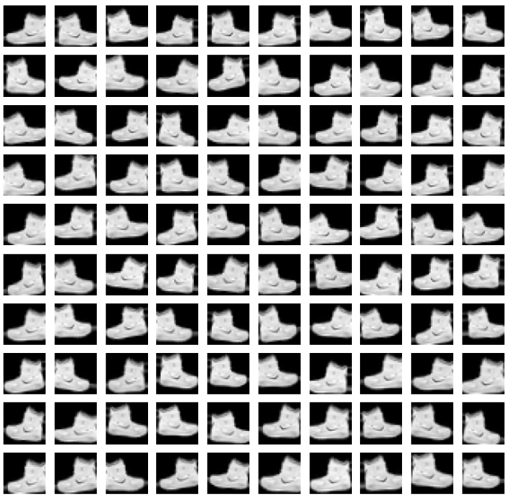
ImageDataGenerator 생성 그림 그리기
# 새롭게 생성된 이미지 표시
import matplotlib.pyplot as plt
plt.figure(figsize=(10, 10))
for c in range(100):
plt.subplot(10, 10, c+1)
plt.axis('off')
plt.imshow(x_augmented[c].reshape(28, 28), cmap='gray')
plt.show()

Slide 38
3만개 이미지 보강
augment_size=30000으로 설정
훈련 데이터의 50%인 30,000개의 이미지를 추가하기 위해
0~59,999 범위의 정수 중에서 30,000개의 정수 난수
이미지를 변형할 원본 이미지를 찾기 위해 np.random.randint()함수를 활용
정수는 중복 가능
중복을 원치 않으면
np.random.randint() 대신에 np.random.choice() 함수를 사용
replace 인수를 False로 설정
copy() 함수를 사용하여 원본은 보전
image_generator.flow() 함수를 사용
30,000개의 새로운 이미지를 생성
np.concatenate()
훈련 데이터에 보강 이미지를 추가

Slide 39
이미지 보강 소스
import tensorflow as tf
fashion_mnist = tf.keras.datasets.fashion_mnist
(train_X, train_Y), (test_X, test_Y) = fashion_mnist.load_data()
train_X = train_X / 255.0
test_X = test_X / 255.0
# reshape 이전
print(train_X.shape, test_X.shape)
train_X = train_X.reshape(-1, 28, 28, 1)
test_X = test_X.reshape(-1, 28, 28, 1)
# reshape 이후
print(train_X.shape, test_X.shape)
image_generator = ImageDataGenerator(
rotation_range=10,
zoom_range=0.10,
shear_range=0.5,
width_shift_range=0.10,
height_shift_range=0.10,
horizontal_flip=True,
vertical_flip=False)
augment_size = 30000
randidx = np.random.randint(train_X.shape[0], size=augment_size)
x_augmented = train_X[randidx].copy()
y_augmented = train_Y[randidx].copy()
x_augmented = image_generator.flow(x_augmented, np.zeros(augment_size), batch_size=augment_size, shuffle=False).next()[0]
# 원래 데이터인 x_train에 이미지 보강된 x_augmented를 추가합니다.
train_X = np.concatenate((train_X, x_augmented))
train_Y = np.concatenate((train_Y, y_augmented))
print(train_X.shape)

Slide 40
모델 정의
import tensorflow as tf
model = tf.keras.Sequential([
tf.keras.layers.Conv2D(input_shape=(28,28,1), kernel_size=(3,3), filters=32,
padding='same', activation='relu'),
tf.keras.layers.Conv2D(kernel_size=(3,3), filters=64, padding='same', activation='relu'),
tf.keras.layers.MaxPool2D(pool_size=(2,2)),
tf.keras.layers.Dropout(rate=0.5),
tf.keras.layers.Conv2D(kernel_size=(3,3), filters=128, padding='same', activation='relu'),
tf.keras.layers.Conv2D(kernel_size=(3,3), filters=256, padding='valid', activation='relu'),
tf.keras.layers.MaxPool2D(pool_size=(2,2)),
tf.keras.layers.Dropout(rate=0.5),
tf.keras.layers.Flatten(),
tf.keras.layers.Dense(units=512, activation='relu'),
tf.keras.layers.Dropout(rate=0.5),
tf.keras.layers.Dense(units=256, activation='relu'),
tf.keras.layers.Dropout(rate=0.5),
tf.keras.layers.Dense(units=10, activation='softmax')
])
model.compile(optimizer=tf.keras.optimizers.Adam(),
loss='sparse_categorical_crossentropy',
metrics=['accuracy'])
# model.summary()
history = model.fit(train_X, train_Y, epochs=25, validation_split=0.25)

Slide 41
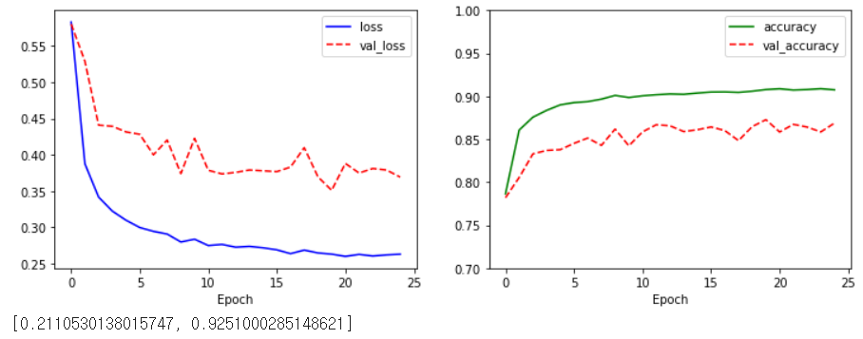
훈련 시각화
import matplotlib.pyplot as plt
plt.figure(figsize=(12, 4))
plt.subplot(1,2,1)
plt.plot(history.history['loss'], 'b-', label='loss')
plt.plot(history.history['val_loss'], 'r--', label='val_loss')
plt.xlabel('Epoch')
plt.legend()
plt.subplot(1,2,2)
plt.plot(history.history['accuracy'], 'g-', label='accuracy')
plt.plot(history.history['val_accuracy'], 'r--', label='val_accuracy')
plt.xlabel('Epoch')
plt.ylim(0.7, 1)
plt.legend()
plt.show()
model.evaluate(test_X, test_Y, verbose=0)

Slide 42
CNN(합성곱)
텐서플로 구현

Slide 43
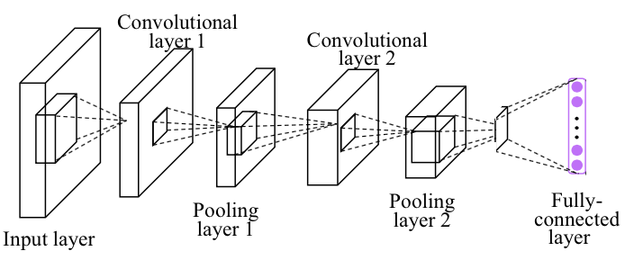
MNIST simple CNN
정확도 98.6%

Slide 44
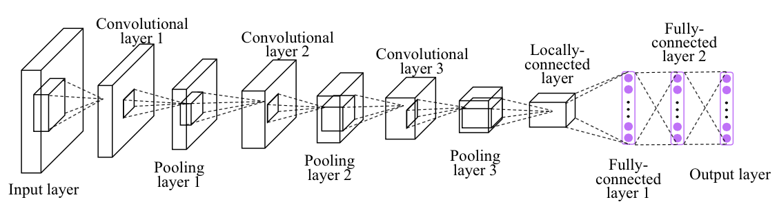
Deep CNN

Slide 45
패라미터(W와 b) 수 계산

Slide 46
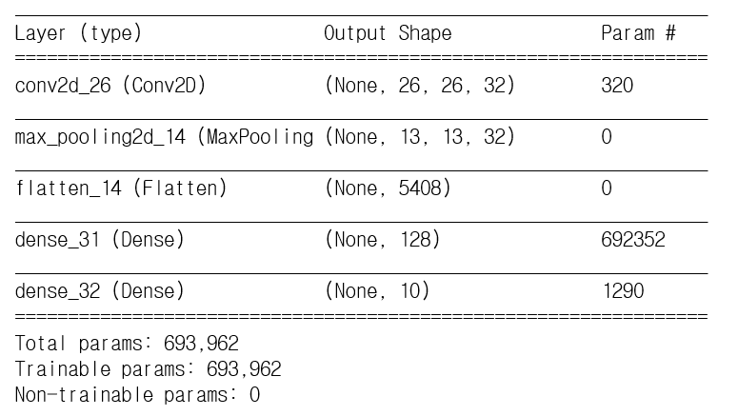
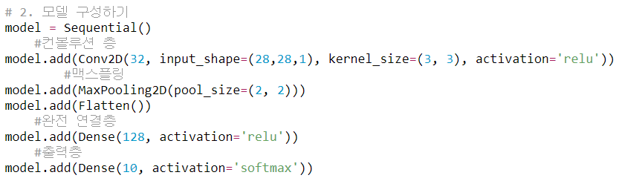
W와 b의 수 계산
컨볼루션 패라미터 수
커널수 * ( 커널사이즈² * 채널(색상) + 1(bias) )
커널수 * 커널사이즈² * 채널(색상) + 커널수(bias)
일반 완전 연결층 패라미터 수 = (입력수 + 1) * 출력수
(3*3 * 1 + 1) * 32
(13 * 13 * 12)
(5408 + 1) * 128

